Slide 1
Муниципальное дошкольное образовательное учреждение Новоспасский детский сад №7
Экологические пространства на территории
ДОУ
Автор :воспитатель Рахмятуллова Г.А.
2017год

Slide 2
Актуальность проблемы:
В нашем учреждении созданы все условия для гармоничного развития детей дошкольного возраста. Огромное внимание уделяется экологическому воспитанию. Одним из важнейших условий формирования экологических представлений - это непосредственное наблюдение за объектами и явлениями в живой природе. Экологическая тропинка, созданная на территории нашего детского сада выполняет познавательную, развивающую, эстетическую и оздоровительную функцию и очень печально увидеть весной на участке детского сада, сломанные снегом кустарники, замерзшие саженцы, и поделки, которые подверглись изменениям в результате холодной и снежной зимы. Совместная работа детей, родителей и педагогов на экологической тропе, оказывают особое эмоциональное воздействие на дошкольников, и помогают по-новому посмотреть на окружающий мир.

Slide 3
Благоустройство и озеленение территории, реставрация объектов, воплощение новых творческих идей, совершенствование точек на экологической тропинке, создание комфортной зоны для осуществления экологического и нравственного воспитания дошкольников.

Slide 4
Задачи экологического пространства:
создание экологически благоприятной среды на территории ДОУ;
формирование условий для эффективного экологического образования дошкольников, способствующего воспитанию экологической культуры и осознанного отношения к природе;
разработка и осуществление плана озеленения и благоустройства экологической тропинки;
повысить функциональность и привлекательность экологической тропинке на территории ДОУ;
повысить функциональность и привлекательность оборудования на игровых площадках;
развитие творческого интереса к практической деятельности в области благоустройства
содействие сотрудничеству детей и взрослых, привлечение родителей для благоустройства и озеленения территории;
активизировать творческий потенциал педагогов и родителей, способствовать развитию дизайнерских способностей;
осуществление трудового воспитания детей в процессе высадки и ухода за зелеными насаждениями.
использование новых технологий в благоустройстве детского сада;

Slide 5
Объект исследования: экологическая тропинка на территории детского сада.
Предмет исследования: благоустройство и озеленение экологической тропинки на территории детского сада в результате совместной деятельности детей дошкольного возраста, педагогов и родителей.
Тип проекта: творческо-информационный
Продолжительность проекта: средней продолжительности (февраль 2013 - июль 2013)

Slide 6
Ожидаемый результат:
создание на территории ДОУ экологически благоприятной среды;
улучшение эстетического вида на территории ДОУ;
применение в оформлении использованных материалов, тем самым способствуя очищению территорий от мусора, и участию в охране окружающей среды;
обобщение знаний о декоративном оформлении и благоустройстве территории;
дизайн, изготовление и установка малых архитектурных форм (информационные доски и опоры для них, скамьи, знаки и указатели) на экологической тропинке ДОУ;

Slide 7
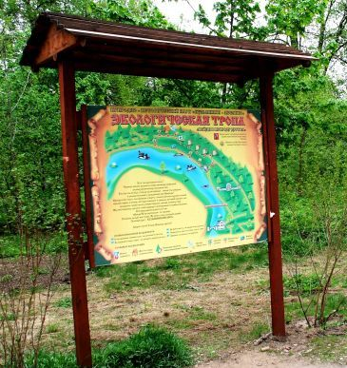
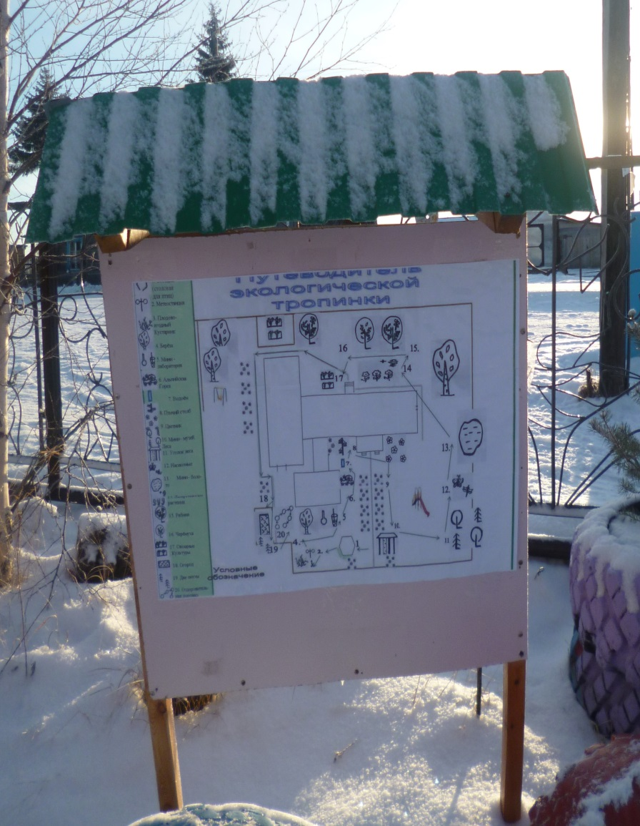
Информационный стенд «Экологическая тропинка»

Slide 8
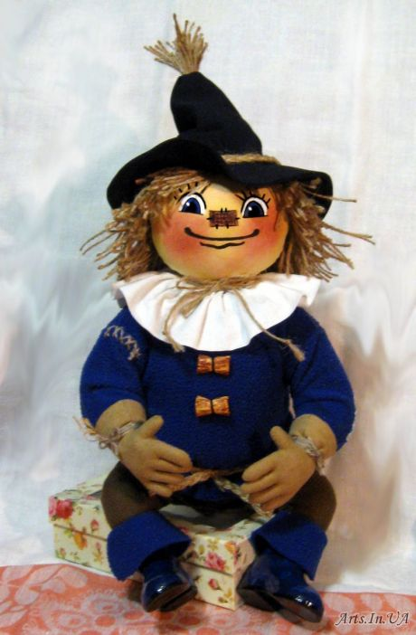
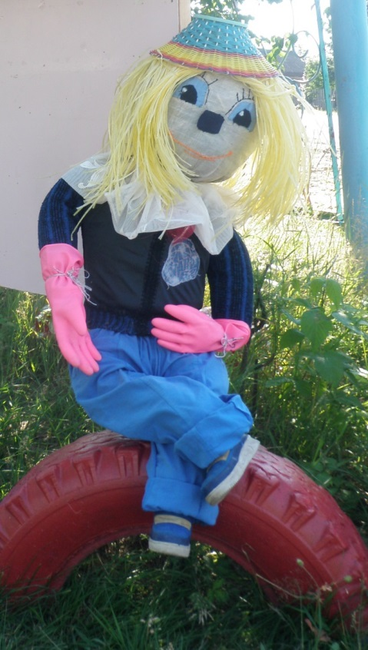
Хозяин экологической тропинки «Страшила из Изумрудного города»

Slide 9
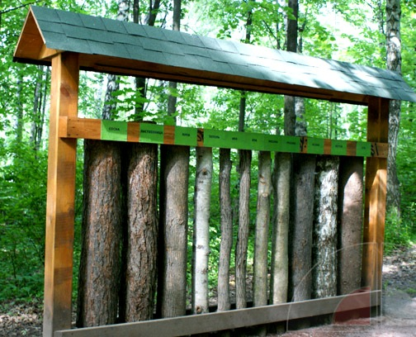
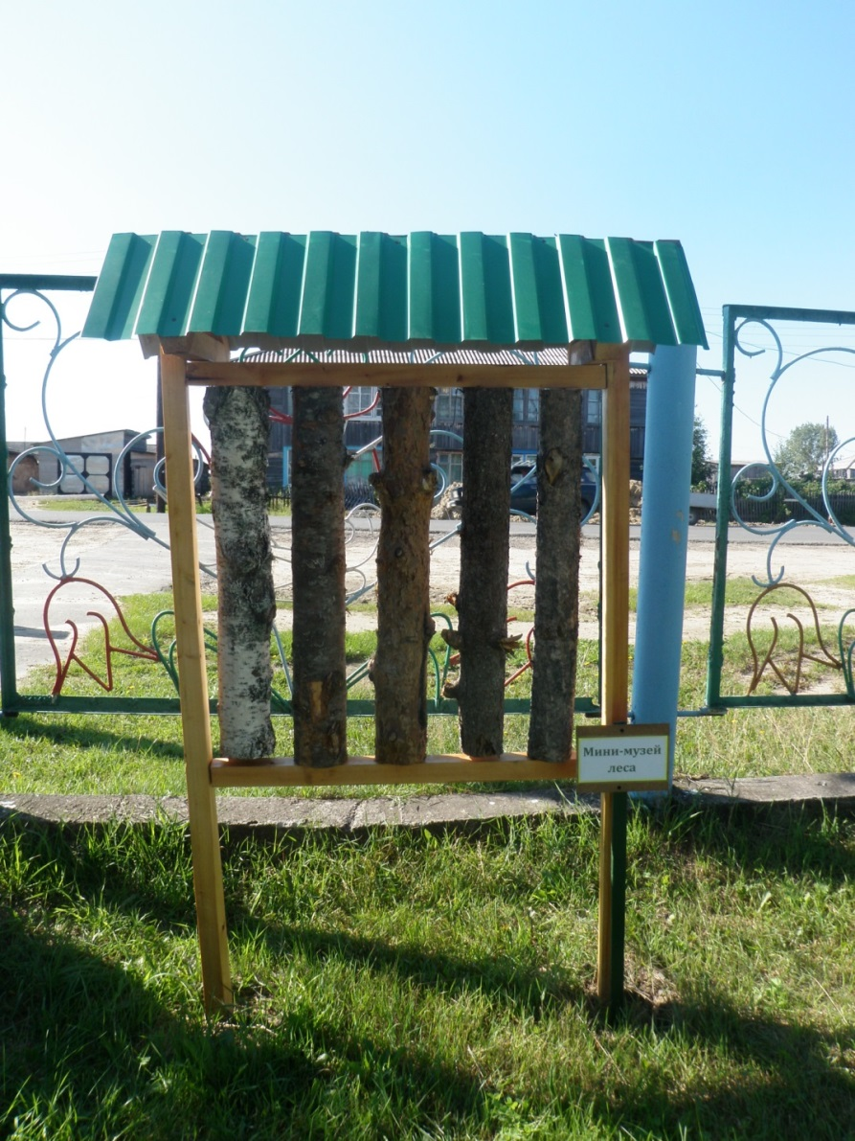
Точка «Мини музей леса»

Slide 10
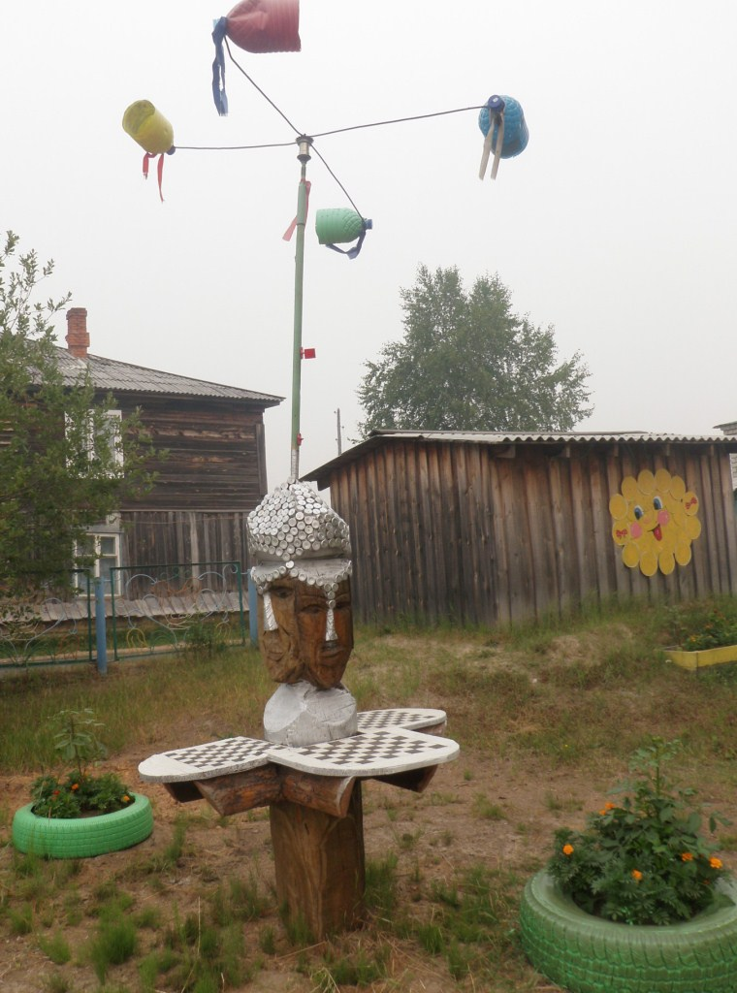
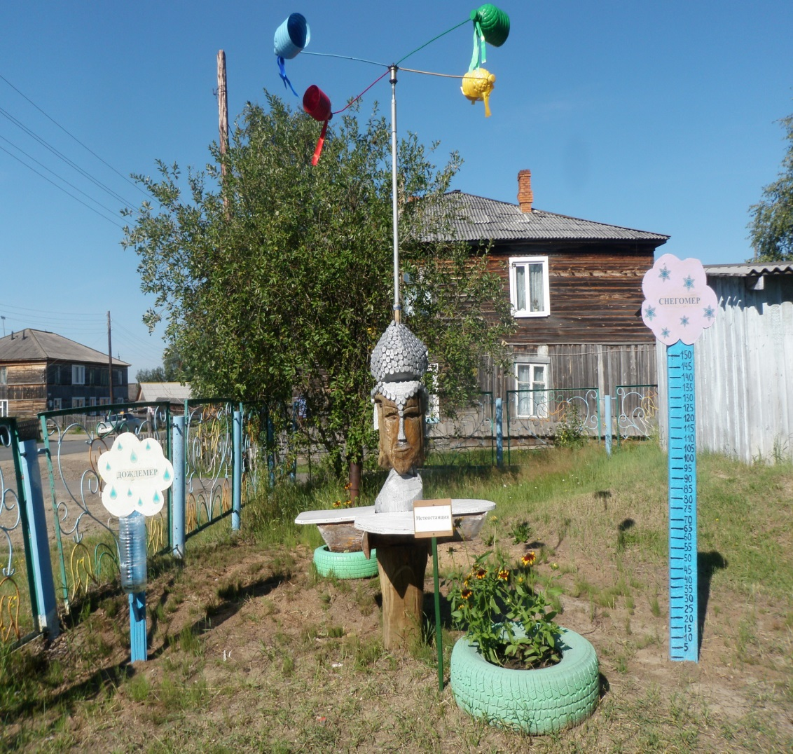
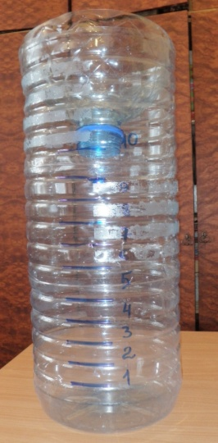
Точка «Метеостанция»

Slide 11
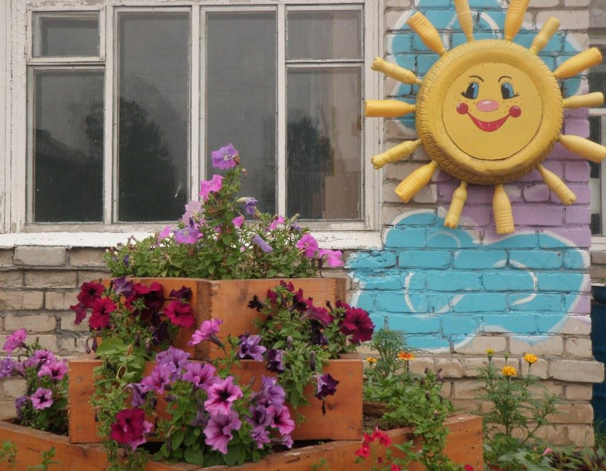
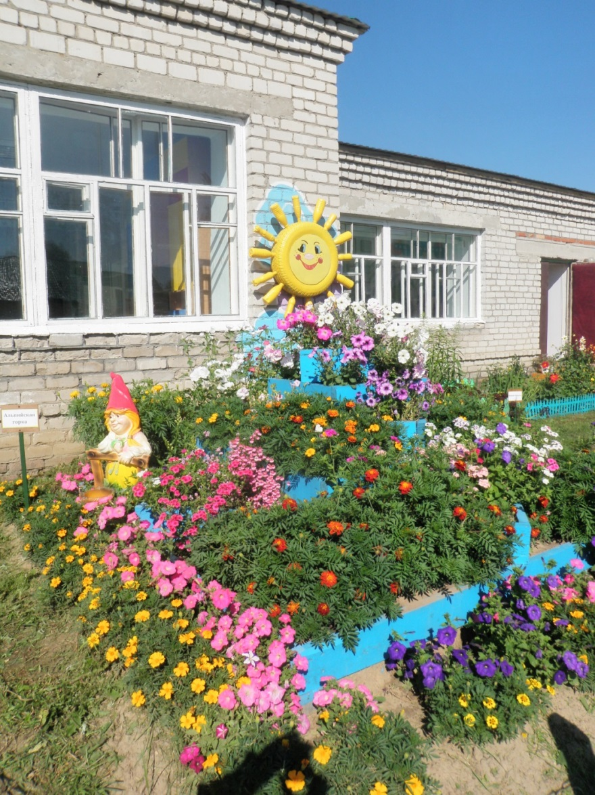
Точка «Альпийская горка»

Slide 12
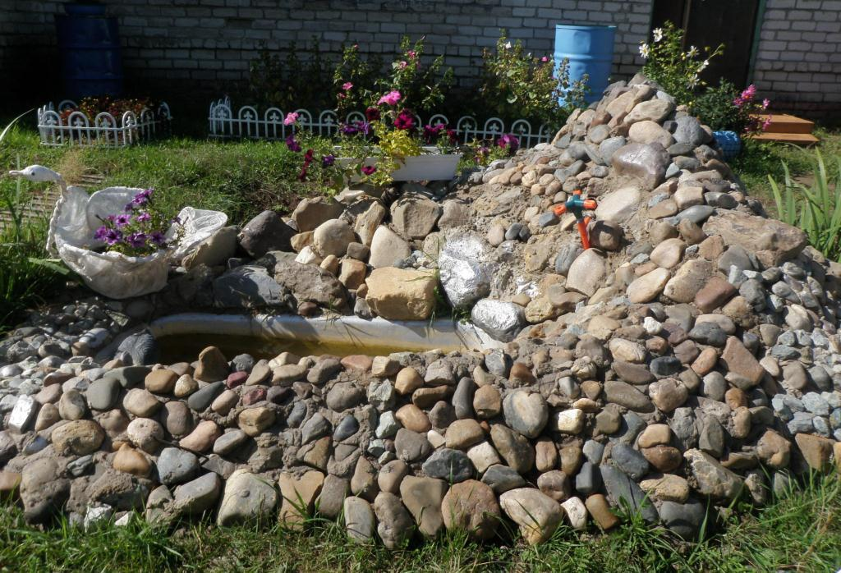
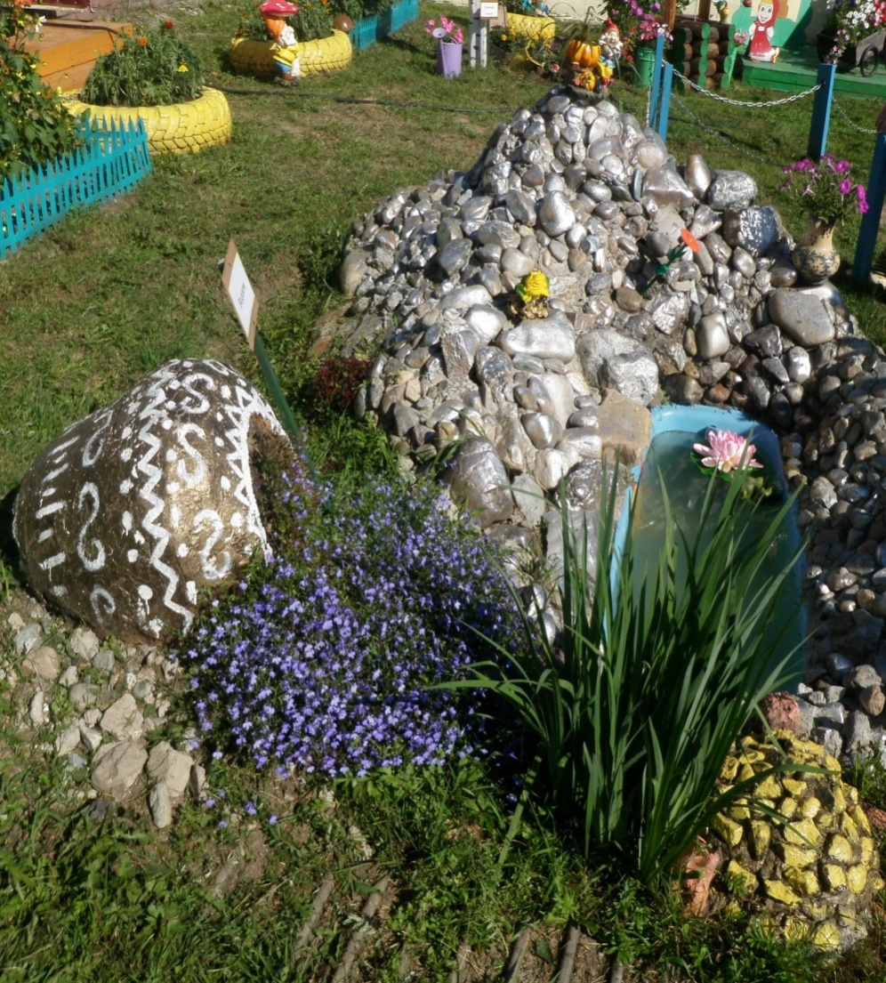
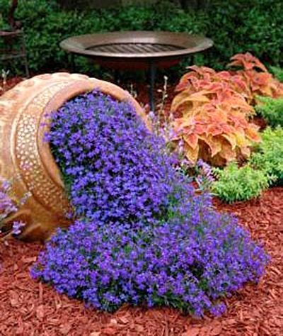
Точка «Водоем»

Slide 13
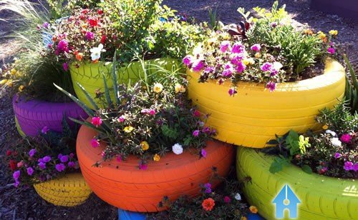
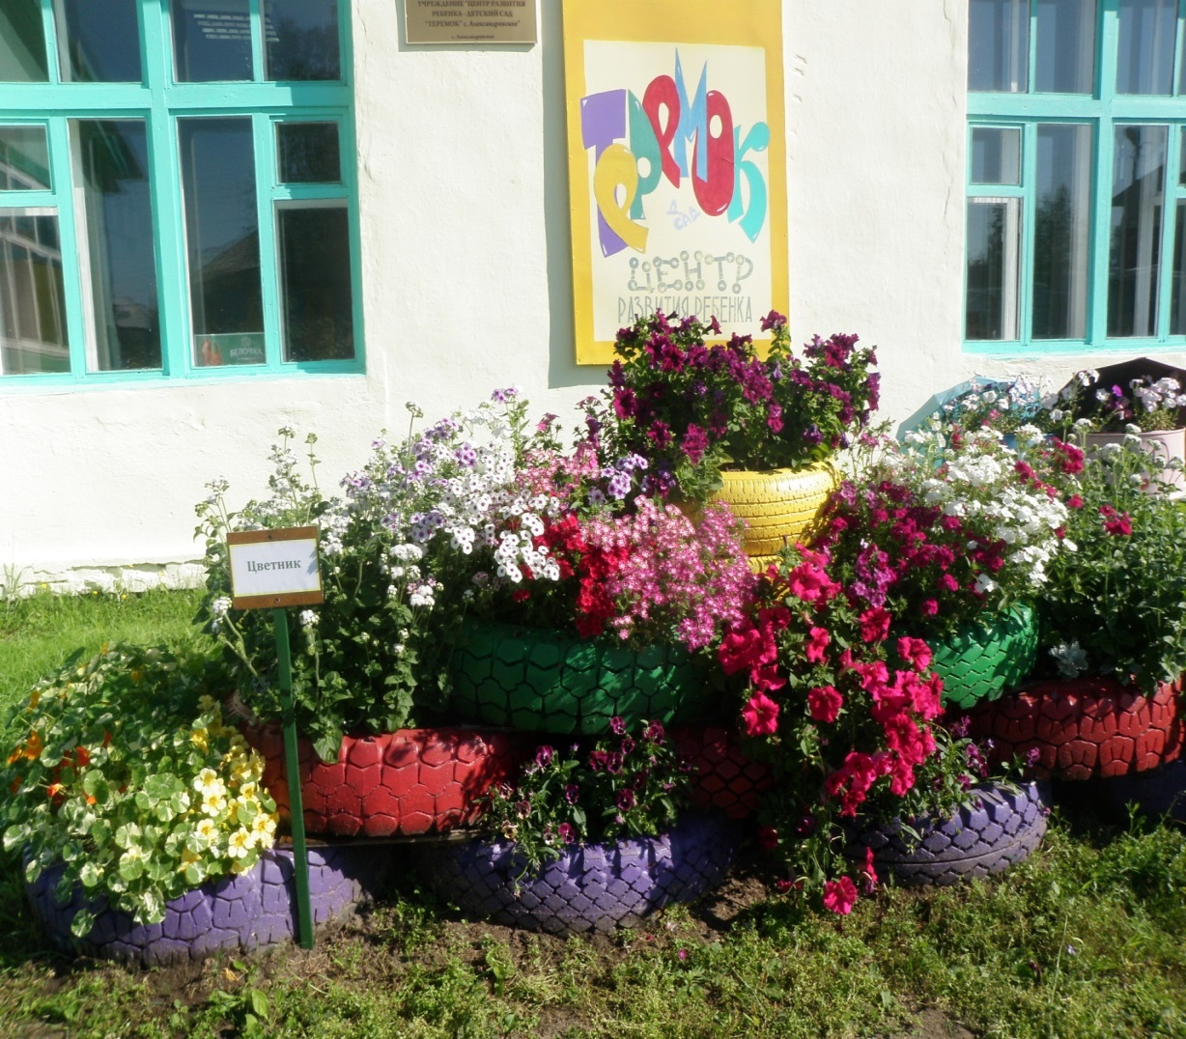
Точка «Цветник»

Slide 14
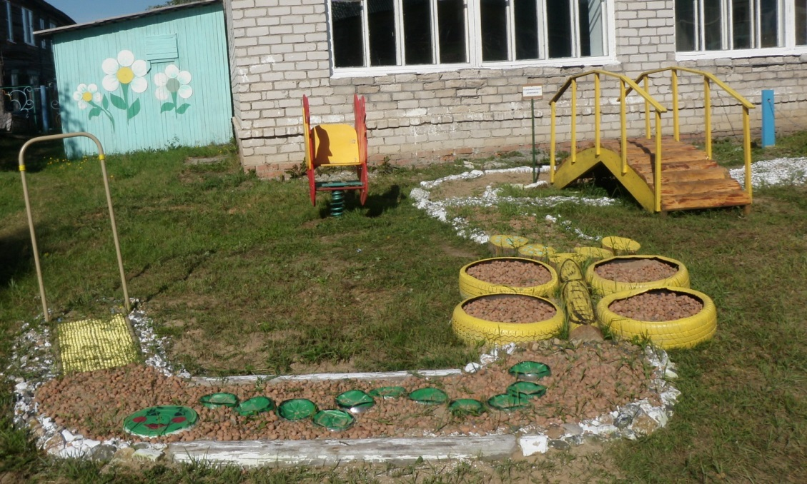
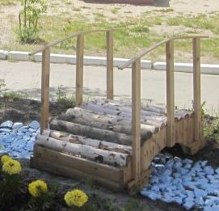
Точка «Оздоровительная дорожка»

Slide 15
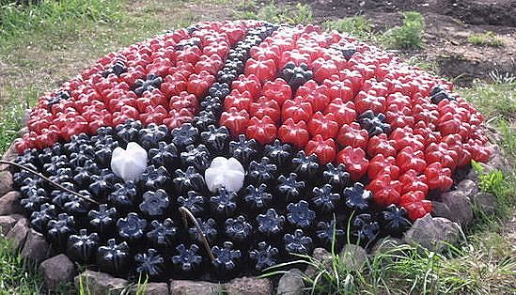
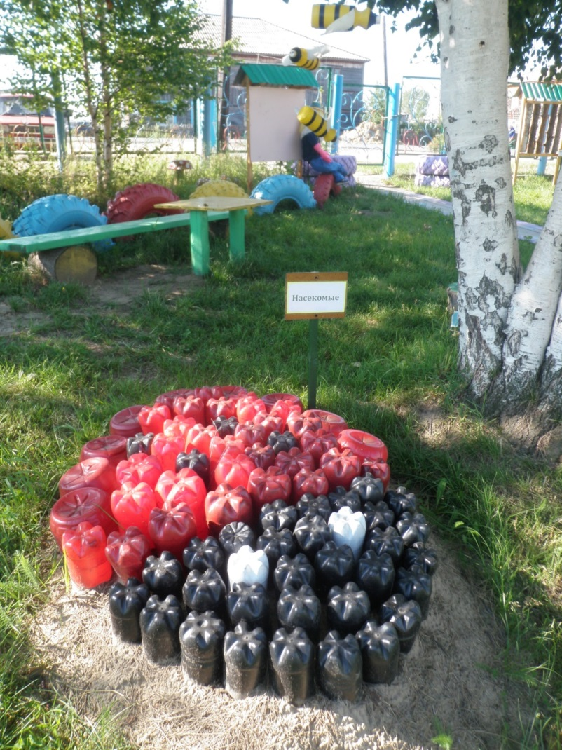
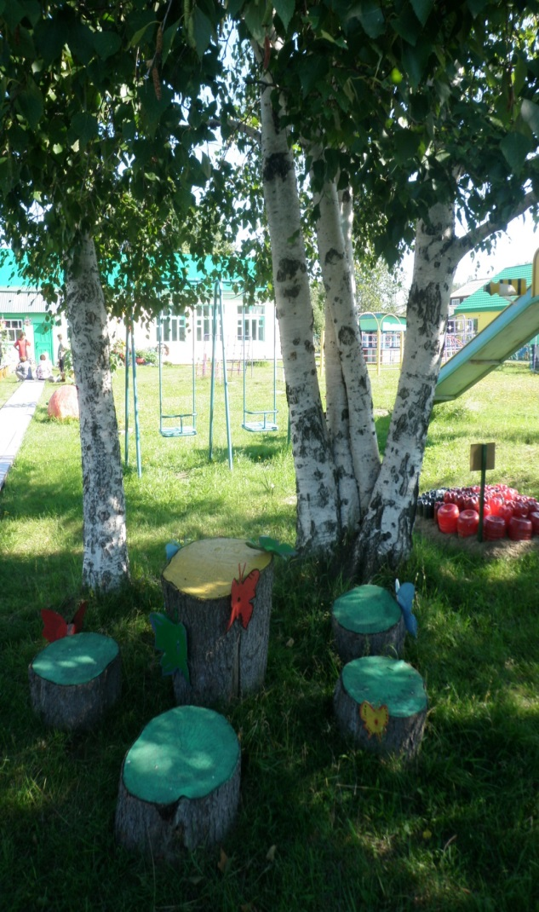
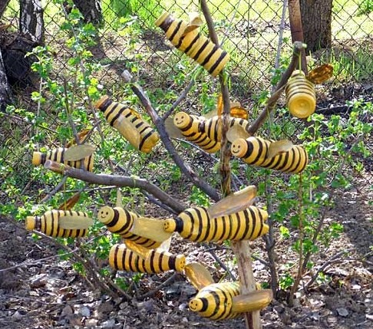
Точка «Насекомые»

Slide 16
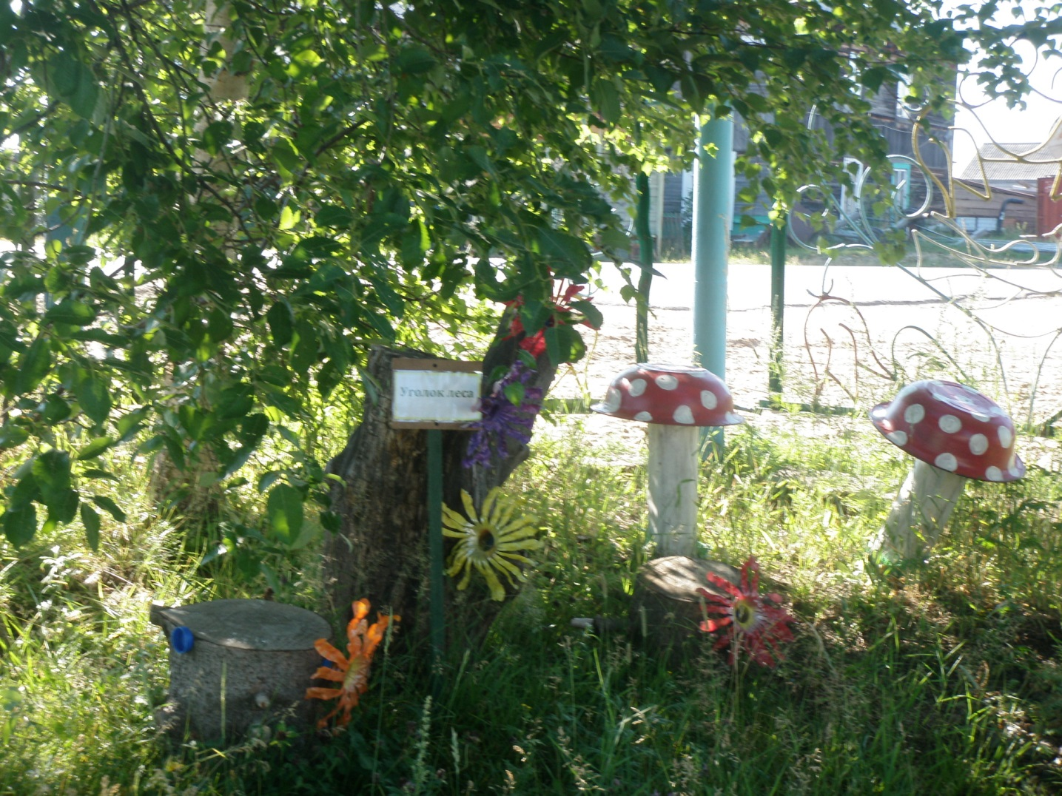
Точка «Уголок леса»

Slide 17
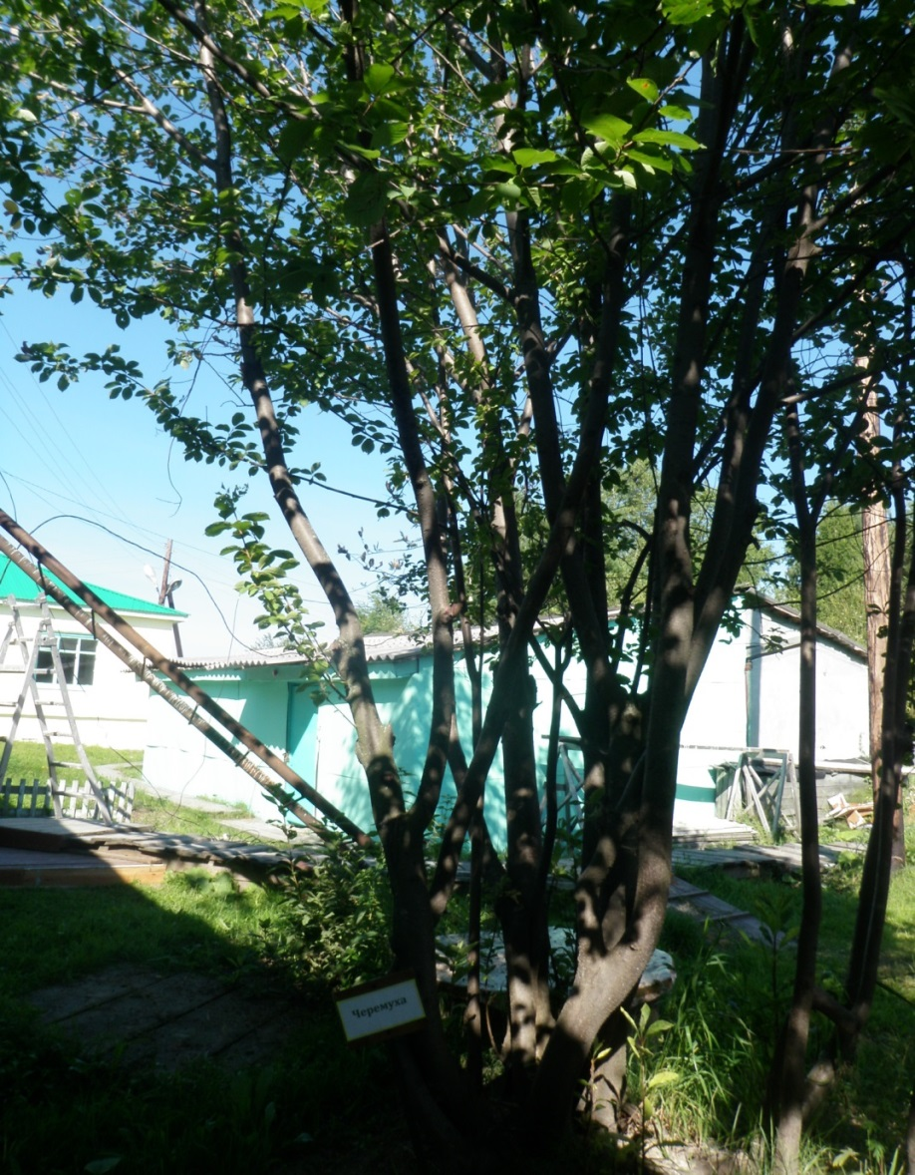
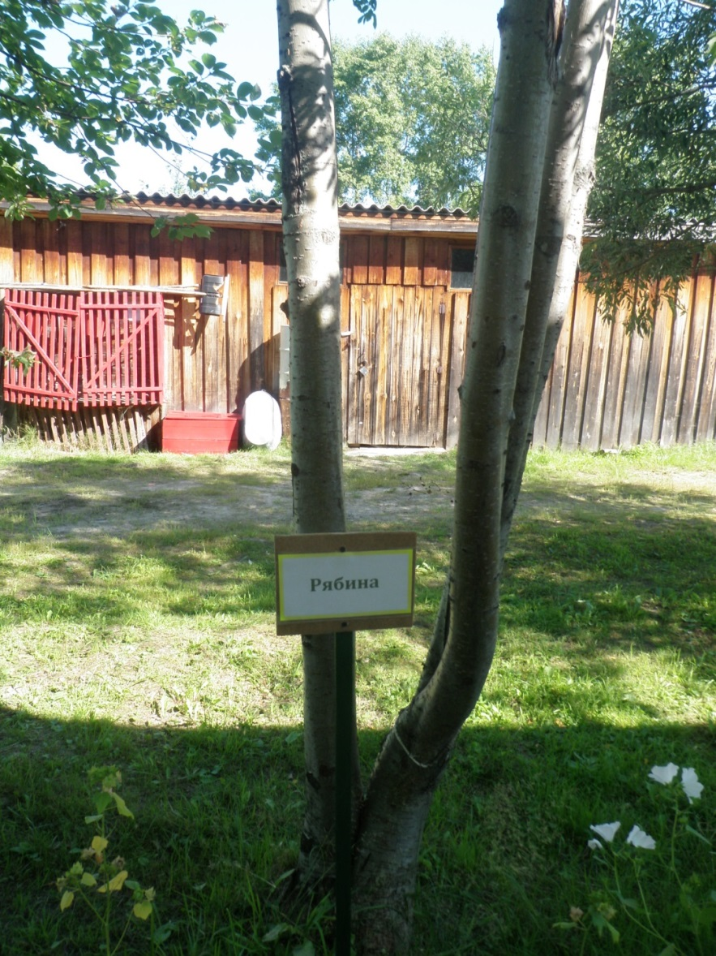
Точка «Черемуха» Точка «Рябина»

Slide 18
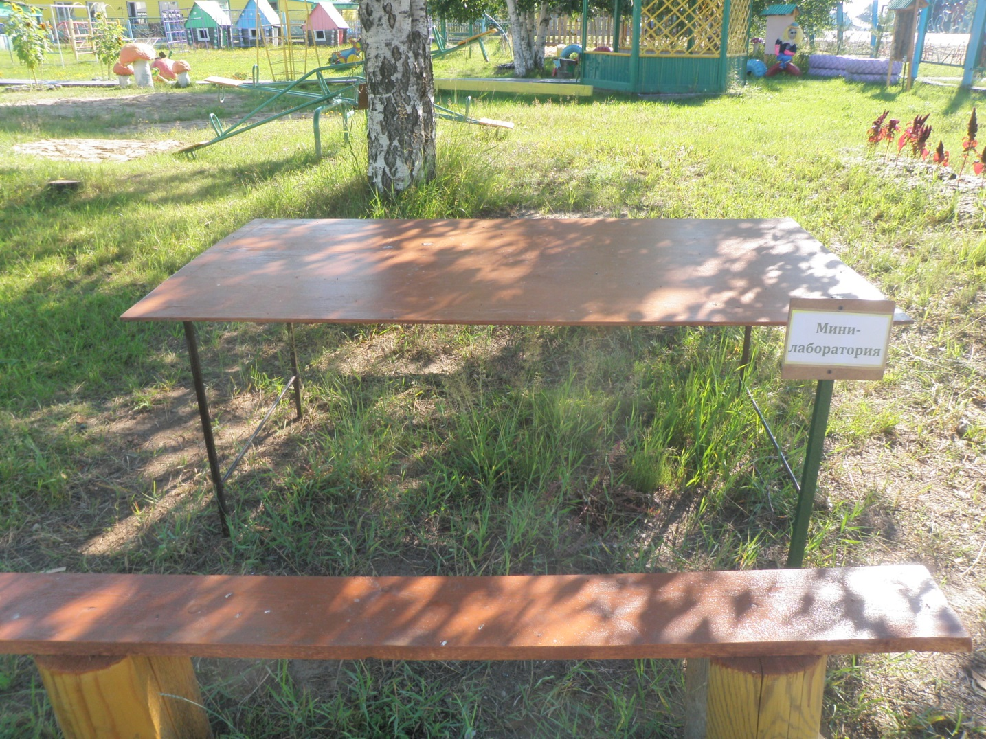
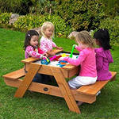
Точка «Мини лаборатория»

Slide 19
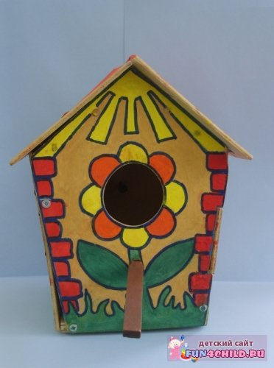
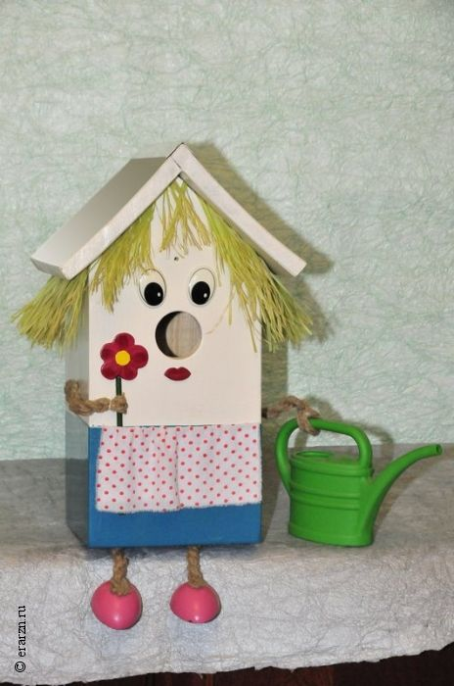
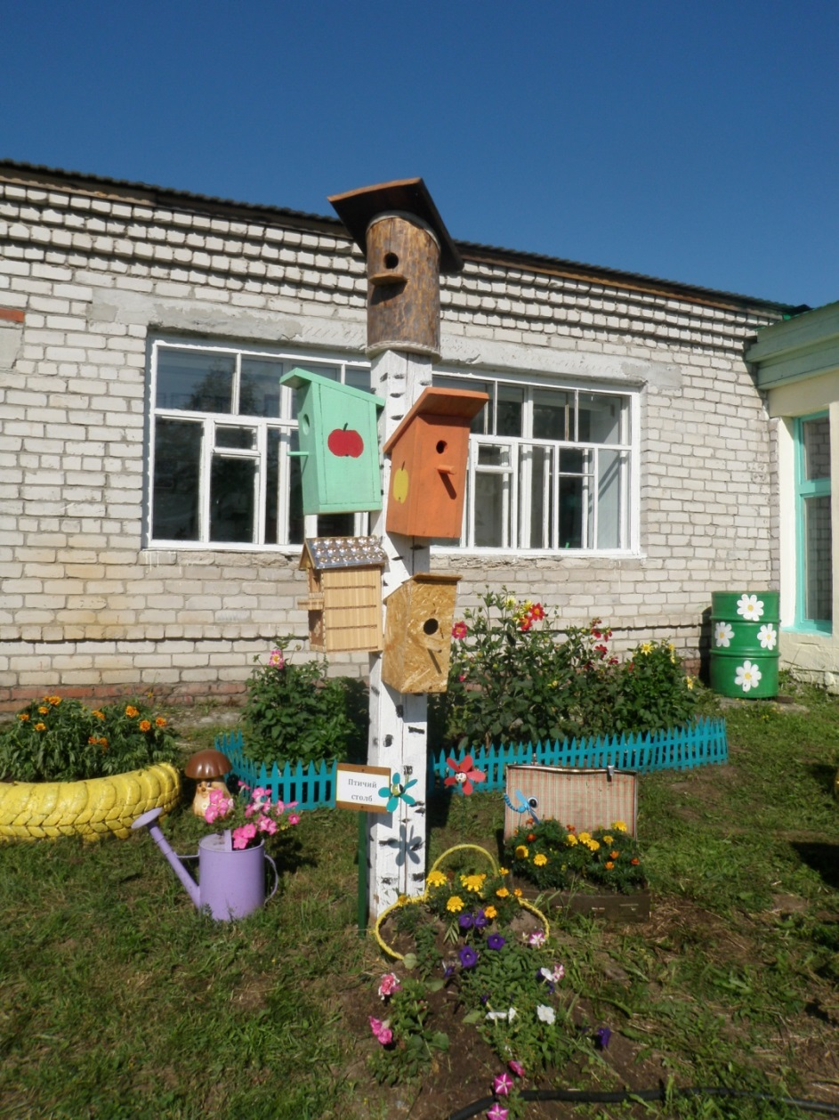
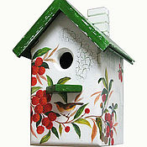
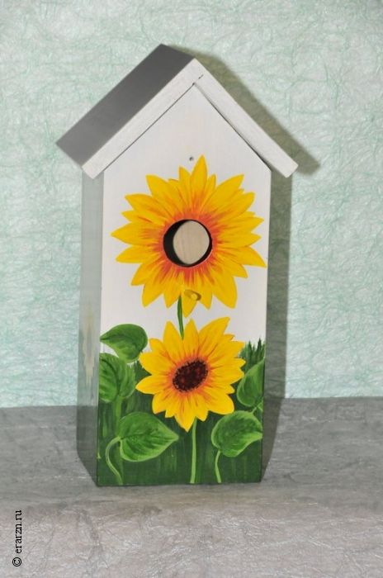
Точка «Птичий столб»

Slide 20
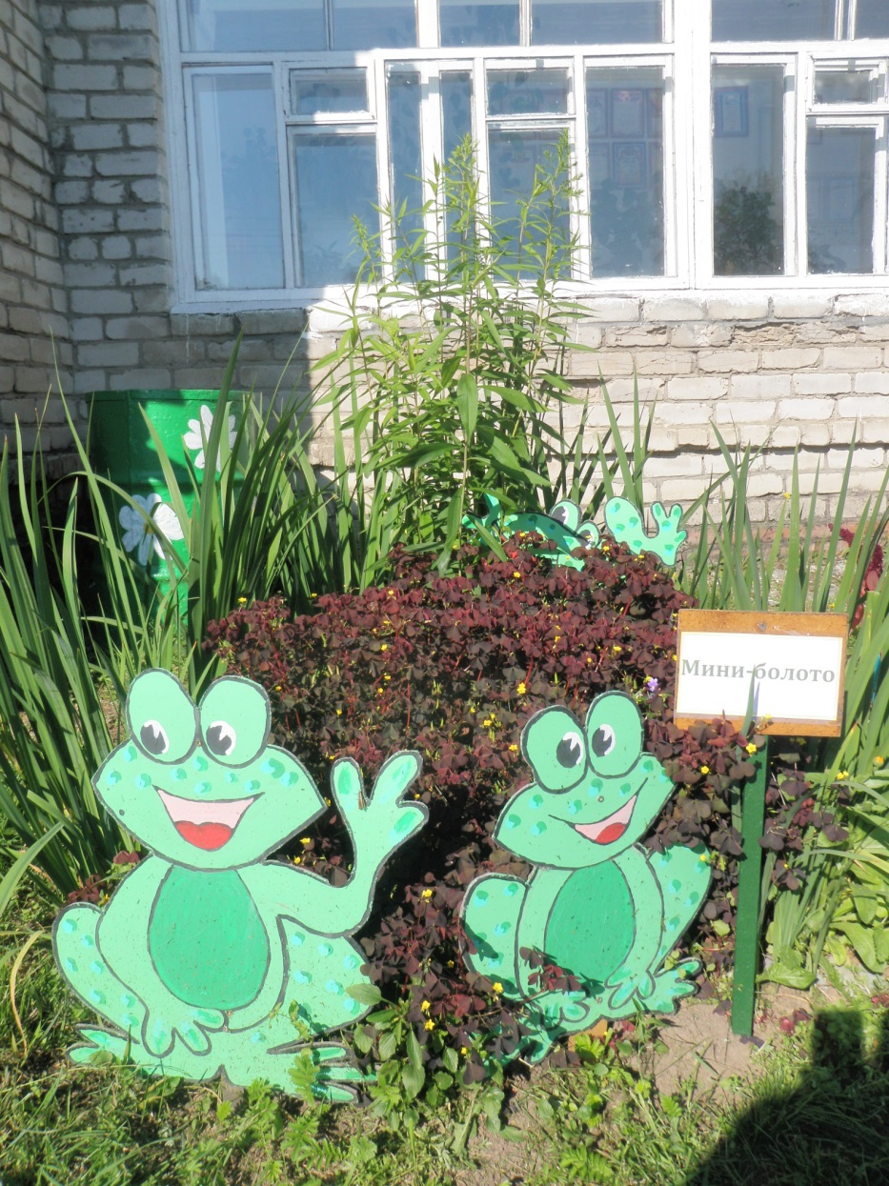
Точка «Болото»

Slide 21
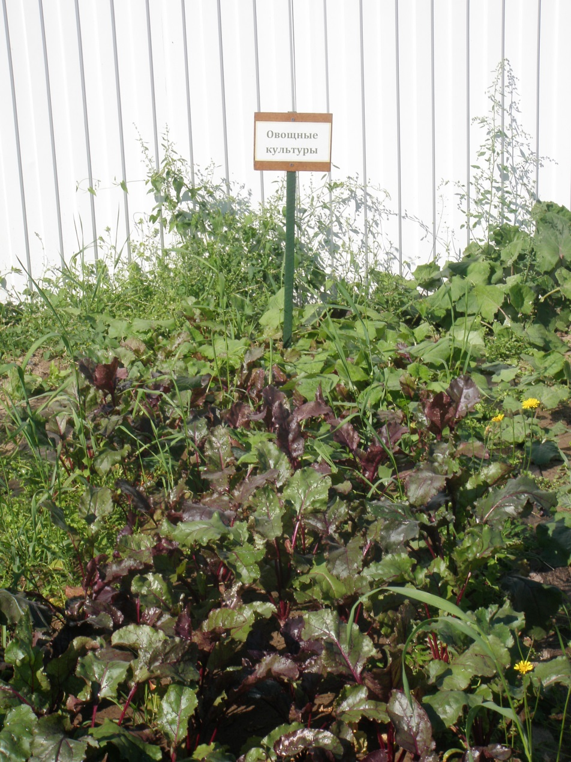
Точка «Овощные культуры»

Slide 22
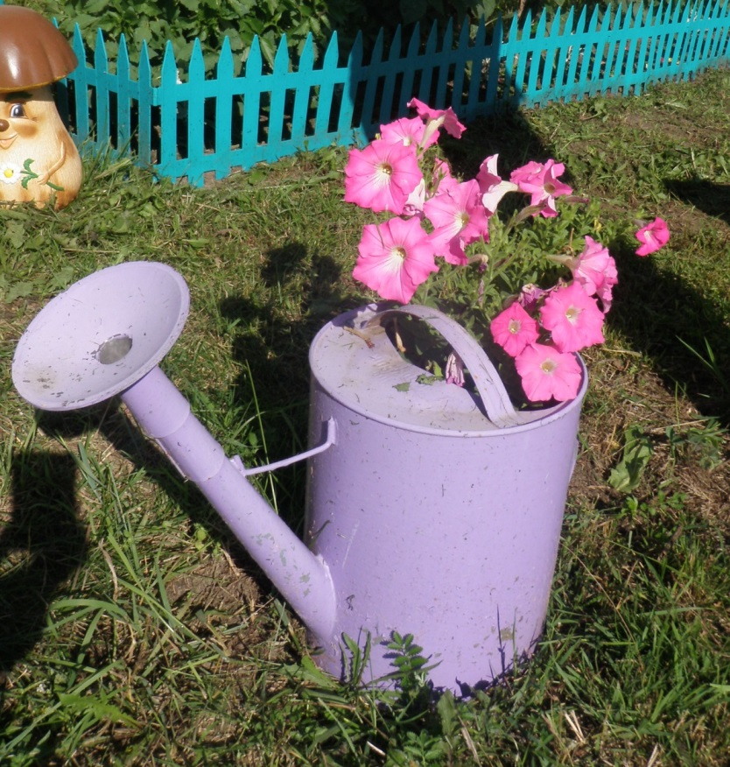
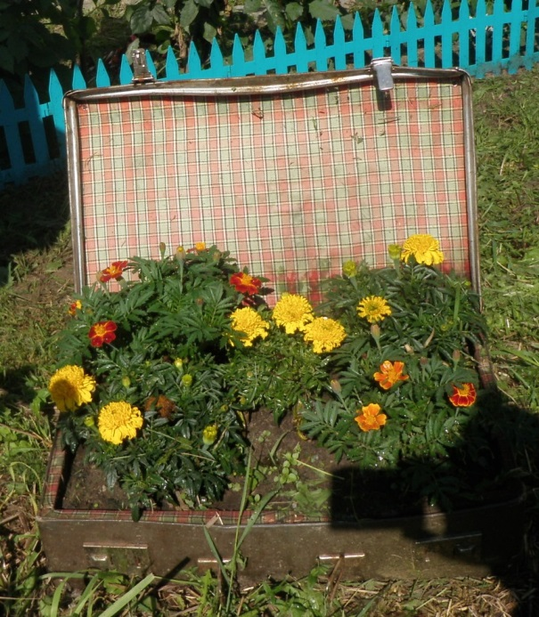
Украшение территории

Slide 23
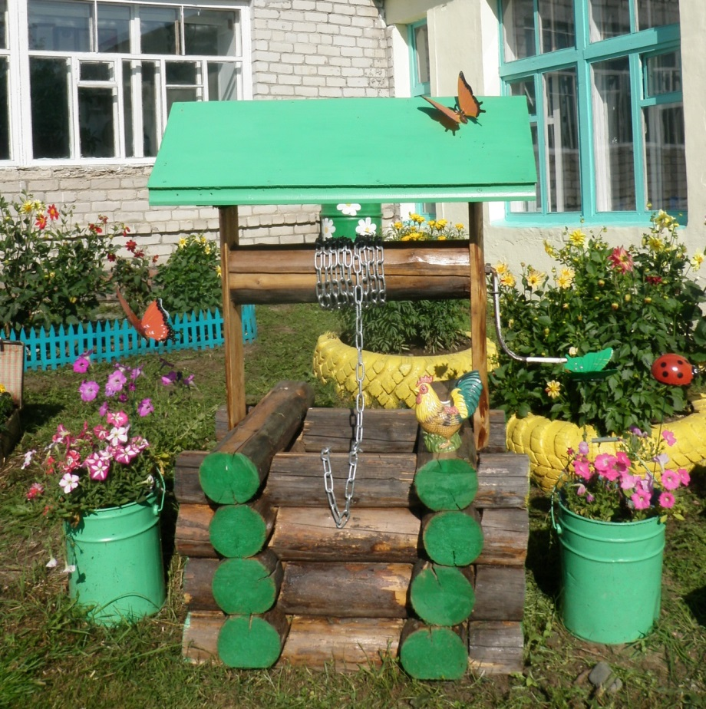
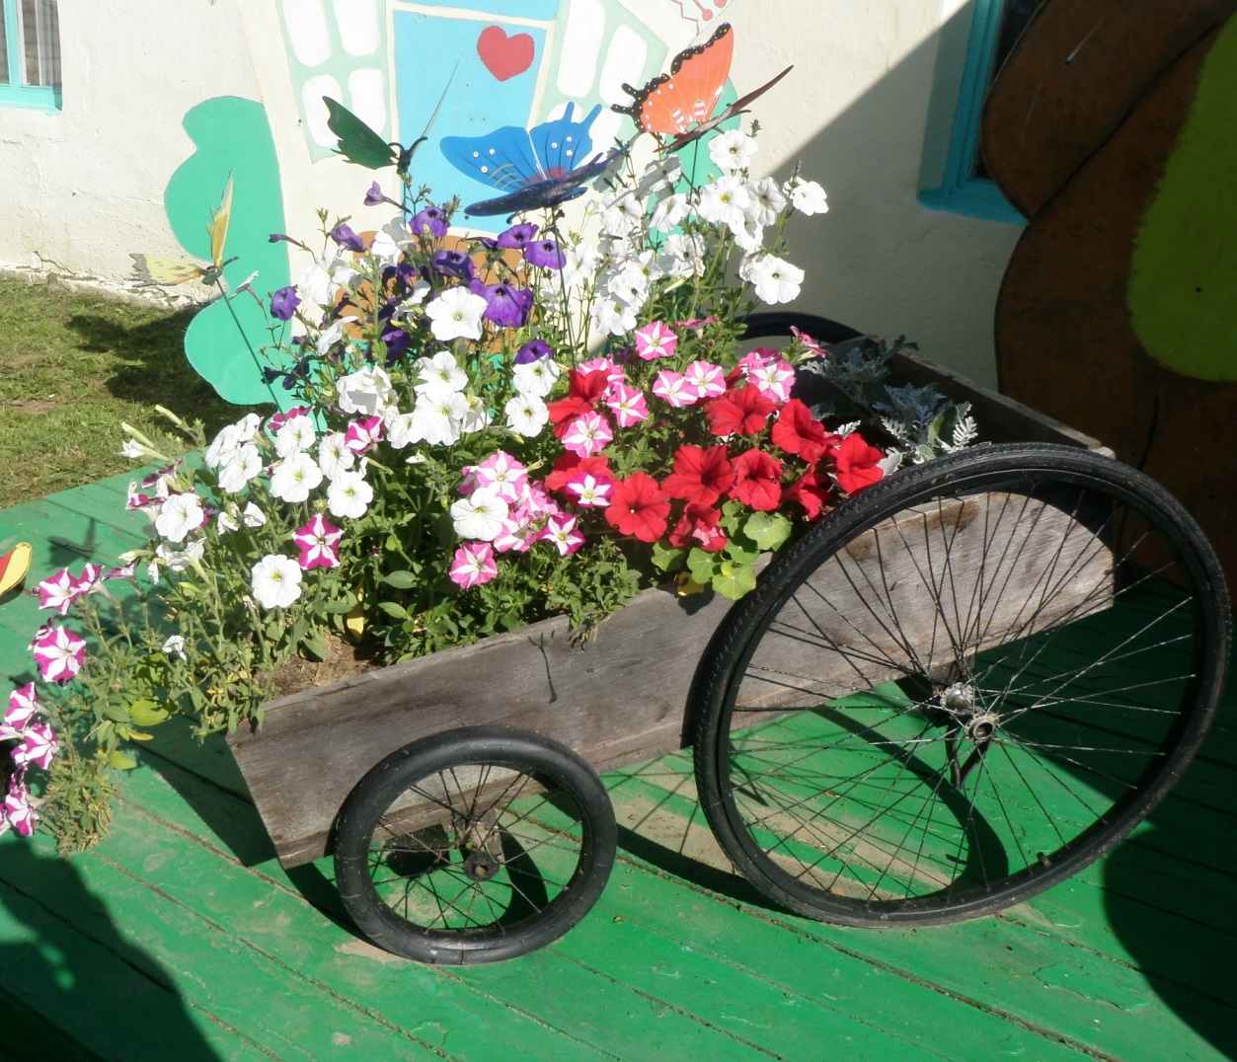
Украшение территории

Slide 24
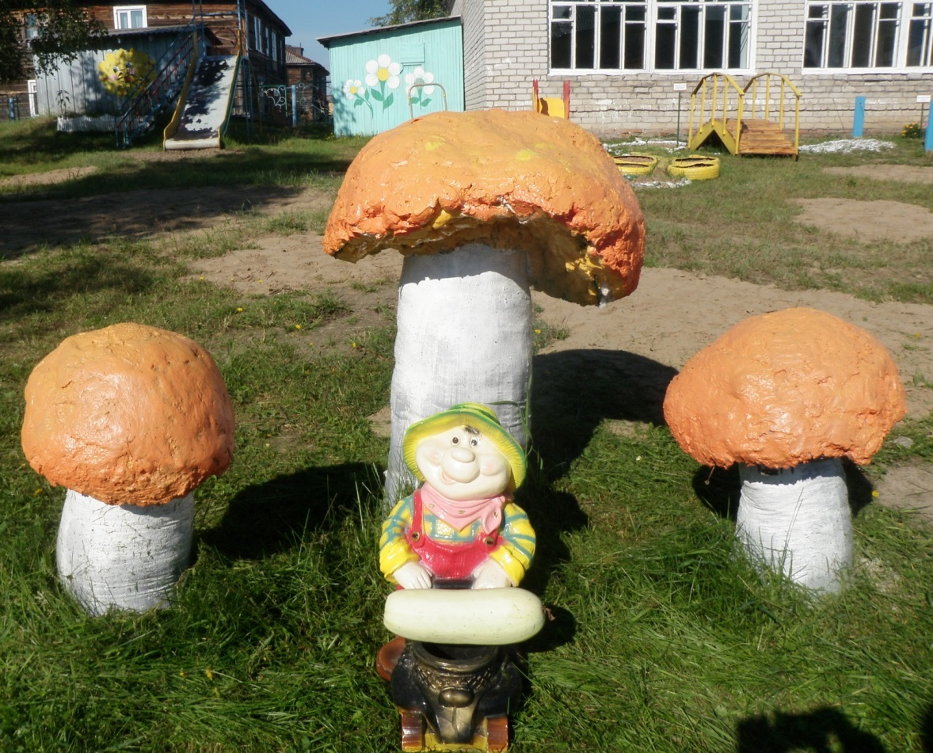
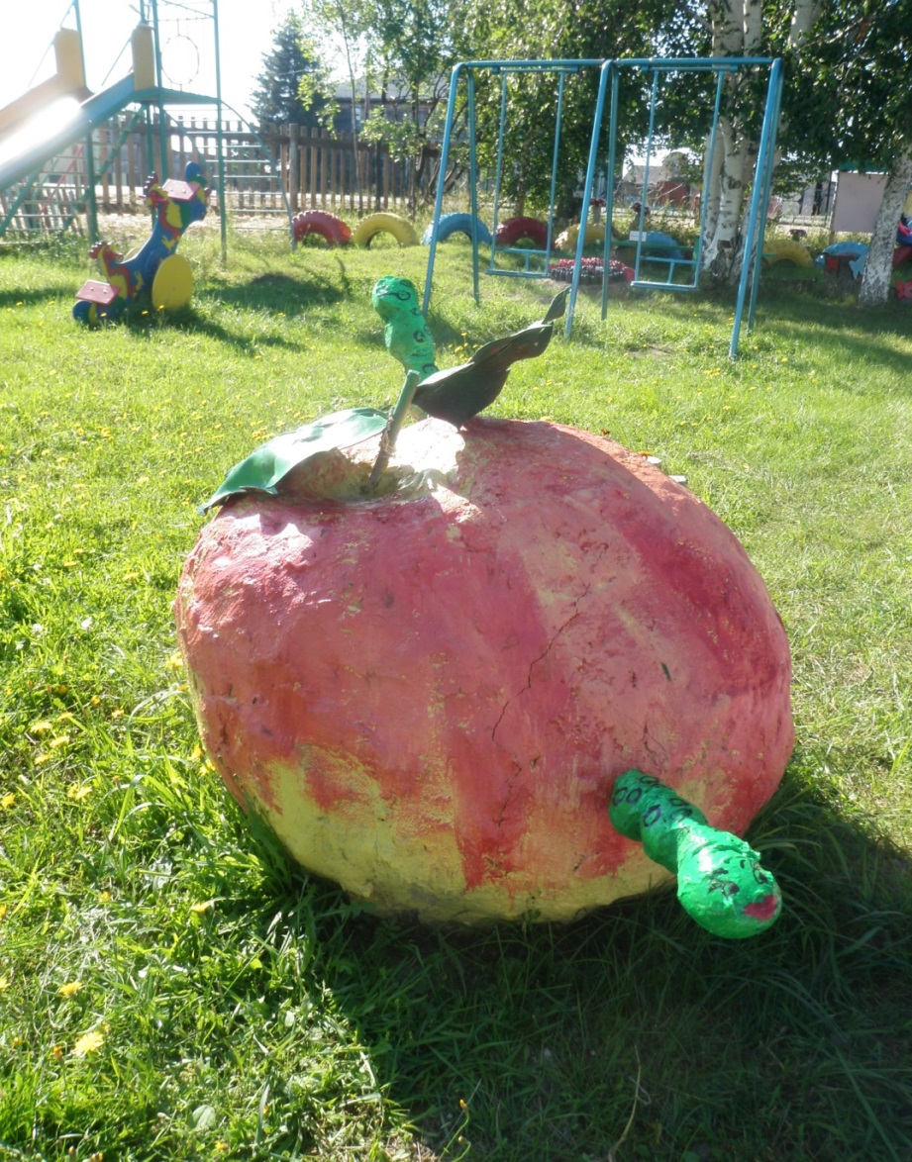
Украшение территории

Slide 25
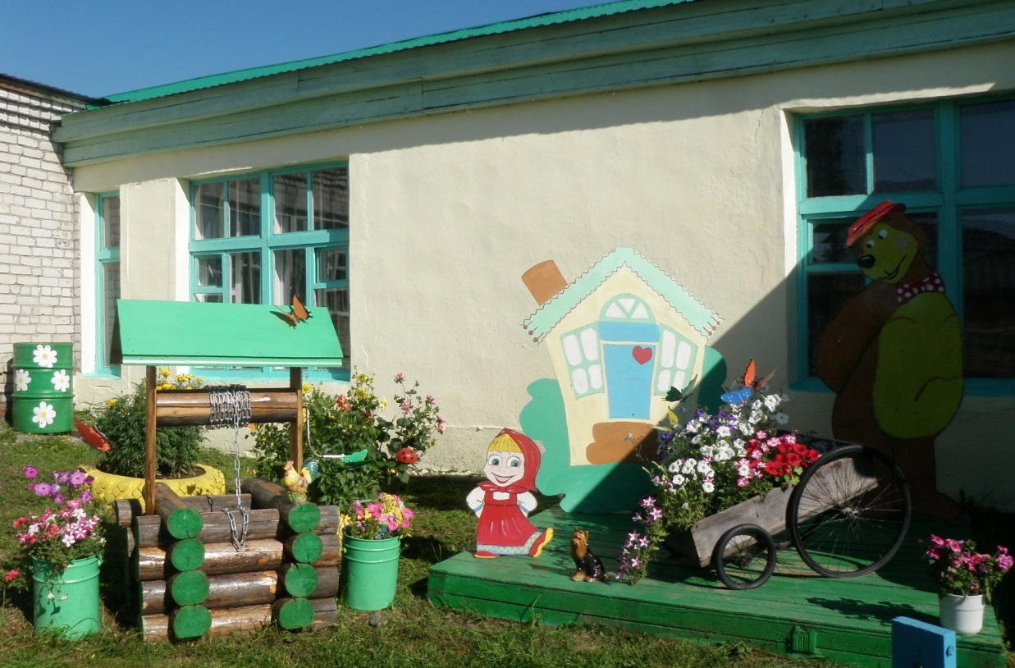
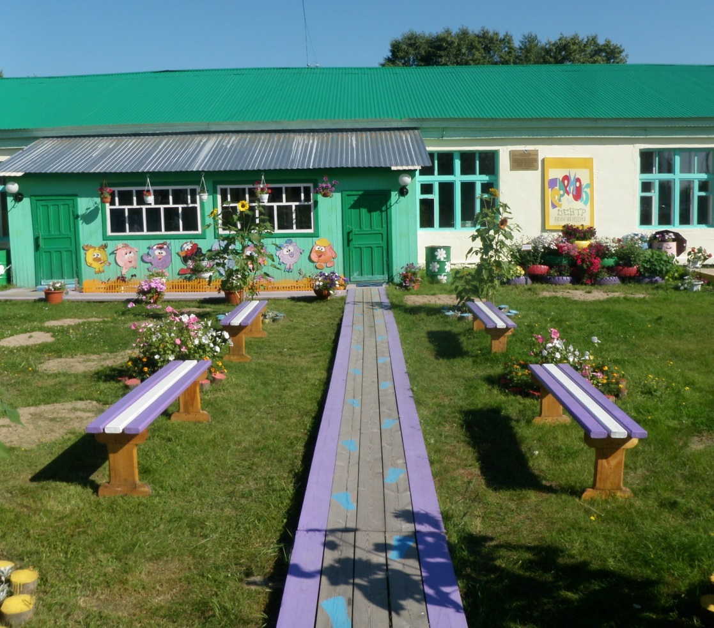
Добро пожаловать!

